Slide 1
ỦY BAN NHÂN DÂN QUẬN 6
PHÒNG GIÁO DỤC VÀ ĐÀO TẠO
Ứng dụng các phần mềm thiết kế
các bài tập - trò chơi trực tuyến cho trẻ chơi tại lớp hoặc kết nối chơi tại nhà

Slide 2
Phần mềm thiết kế các bài tập - trò chơi trực tuyến trong công tác phối hợp với phụ huynh
Quizizz
Kahoot
Google Classroom
Google Form

Slide 3
Phần mềm thiết kế các bài tập
trò chơi trực tuyến cho trẻ
Kahoot

Slide 4
ĐẶC ĐIỂM, CHỨC NĂNG
Thao tác thực hiện trò chơi đơn giản
Giao diện hấp dẫn, âm thanh vui nhộn, thú vị
KAHOOT
Thiết kế trò chơi với đa dạng các loại câu hỏi
Hệ thống chấm điểm và xếp
hạng ngay, tạo hứng thú
cho người chơi

Slide 5
THIẾT KẾ TRÒ CHƠI KAHOOT
Tạo tài khoản Kahoot trên google
1
2
Tạo câu hỏi trắc nghiệm
3
Tổ chức cho học sinh chơi

Slide 6
TẠO TÀI KHOẢN KAHOOT
Bước 1: Truy cập vào tài khoản https://getkahoot.com/
Bước 2: Tại màn hình trang chủ chọn Signup/Teacher/School
Bước 3: Thực hiện đăng ký bằng Google/ Email/ Microwsoft/ Apple – Điền thông tin.
Bước 4: Chọn gói miễn phí “Continue for free” – Điền các thông tin cần thiết vào bảng
Bước 5: Chọn “ Save and continue”

Slide 7
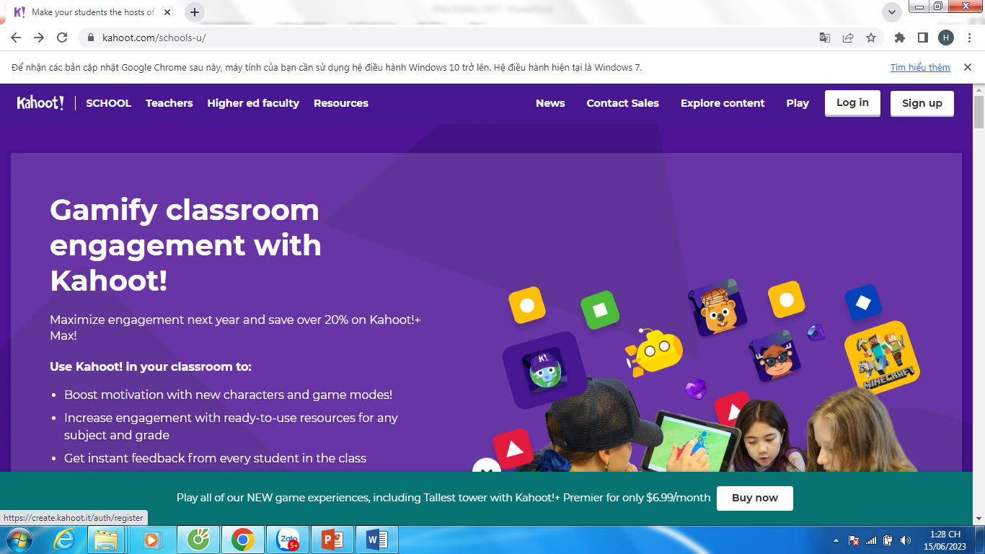
TẠO CÂU HỎI TRẮC NGHIỆM KAHOOT
BƯỚC 1
ĐOẠN NÀY EM LỒNG CLIP HƯỚNG DẪN Ạ!

Slide 8
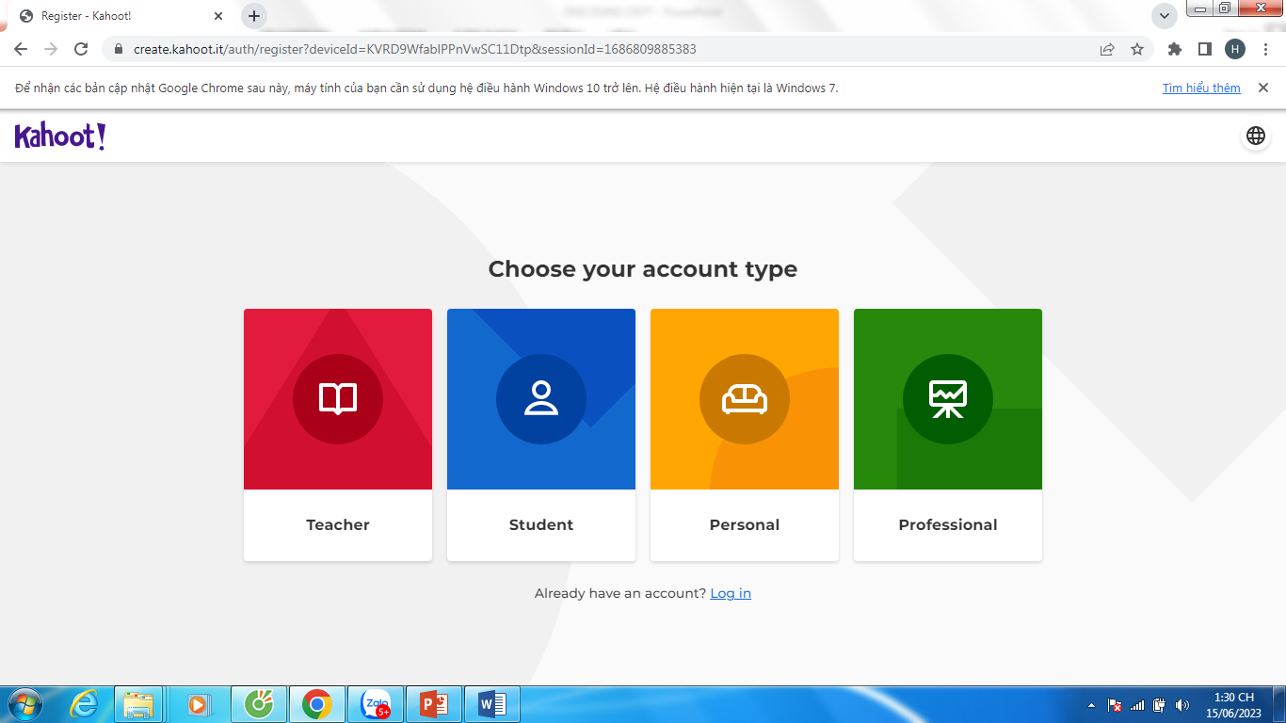
BƯỚC 2

Slide 9
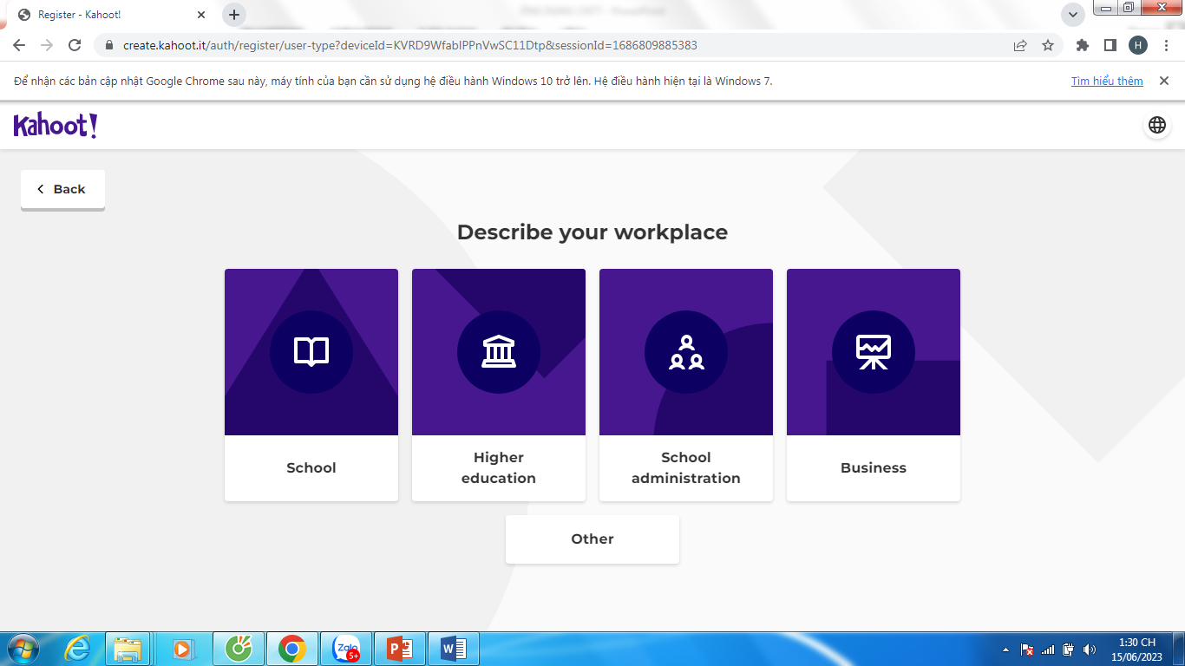
BƯỚC 3

Slide 10
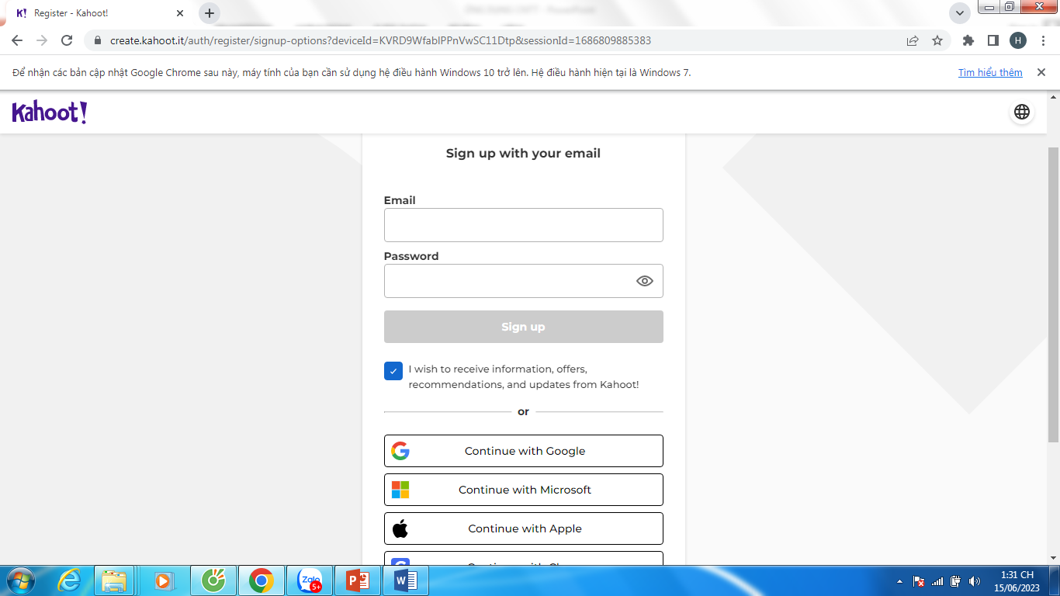
BƯỚC 4

Slide 11
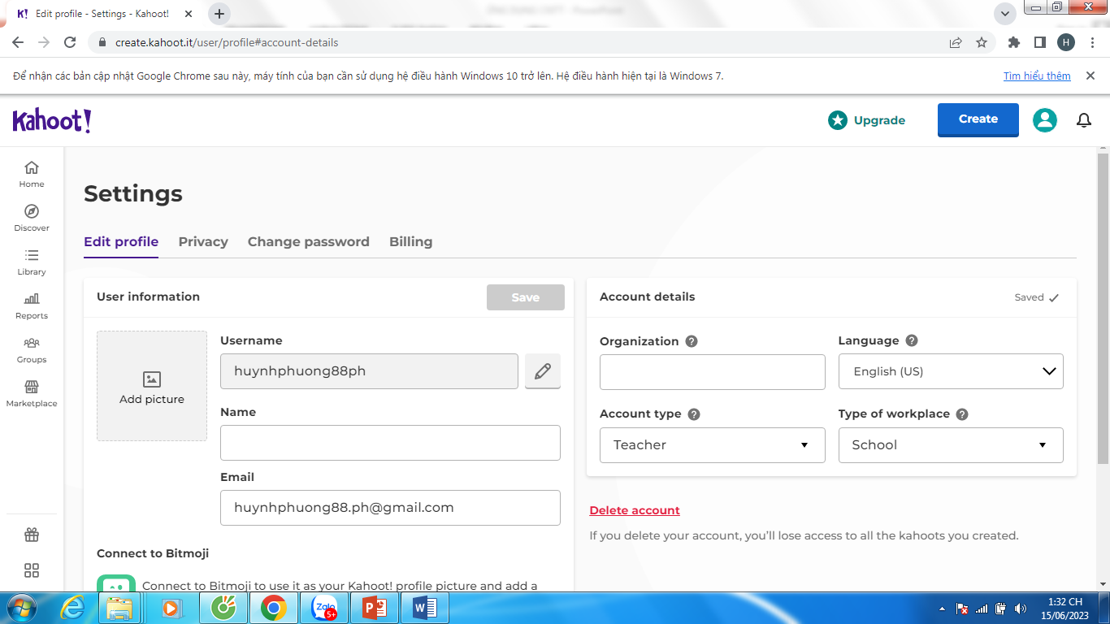
BƯỚC 5

Slide 12
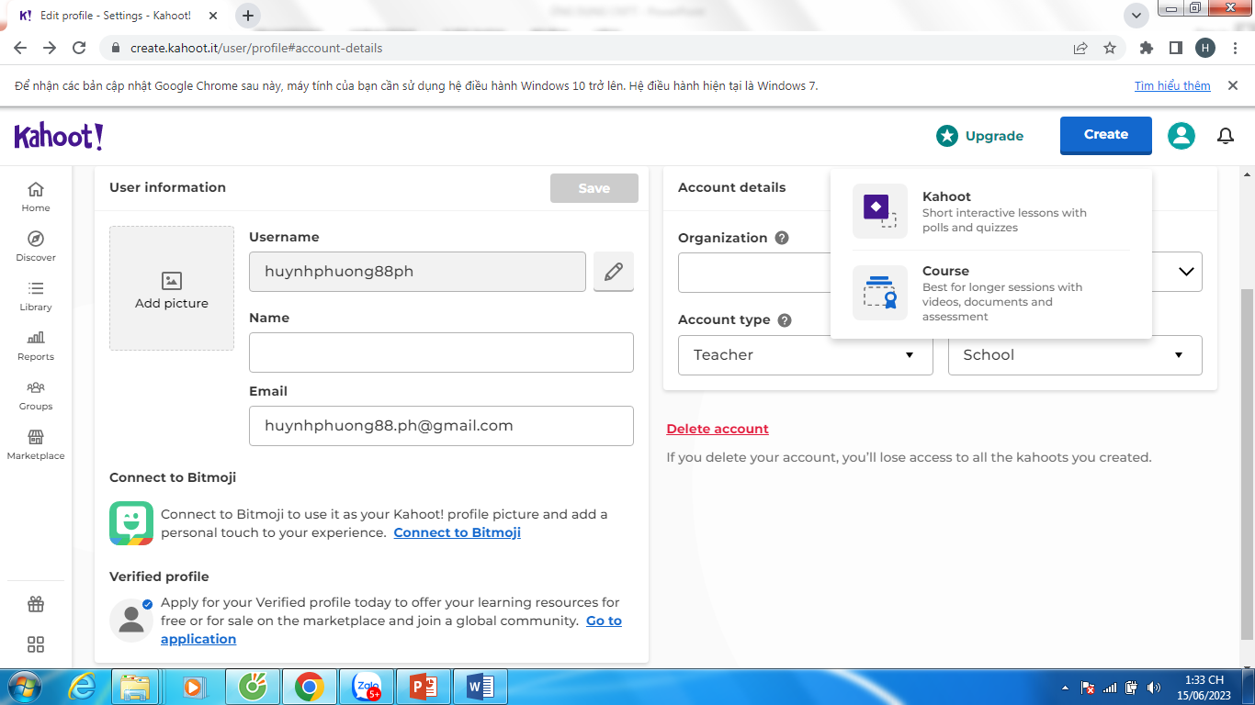
BƯỚC 6

Slide 13
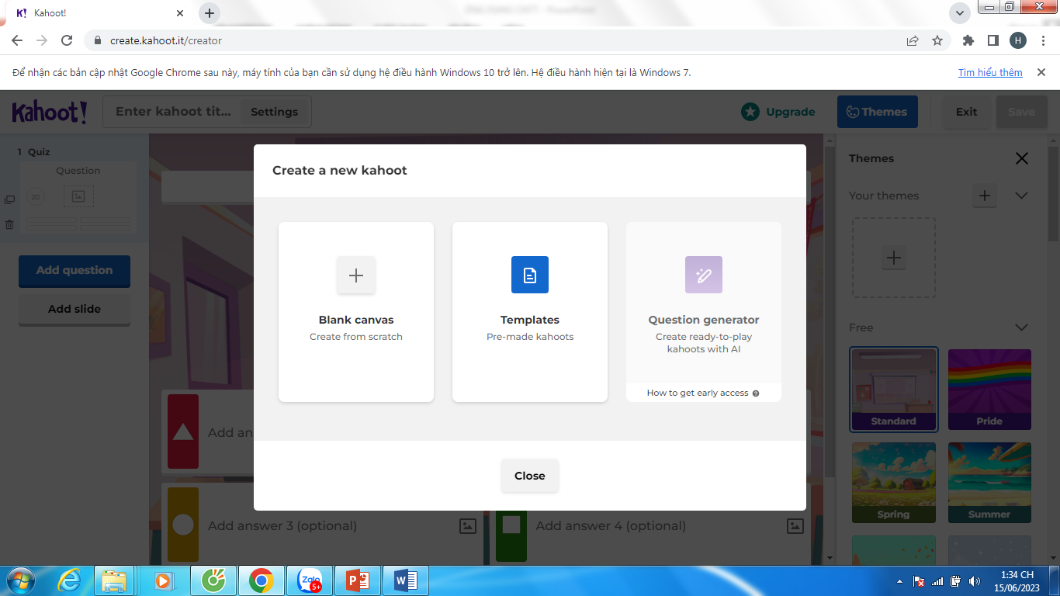
BƯỚC 7

Slide 14
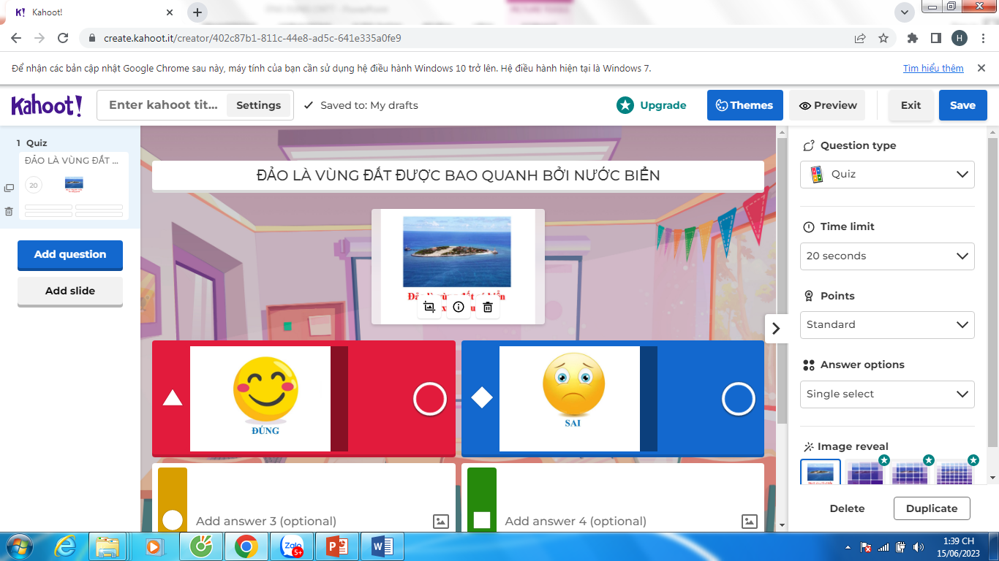

Slide 15
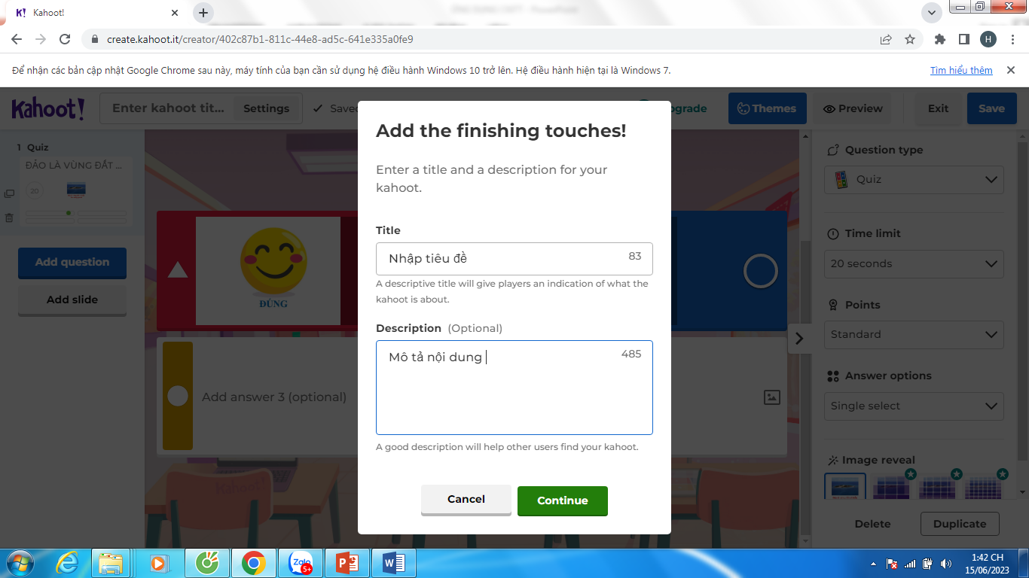

Slide 16
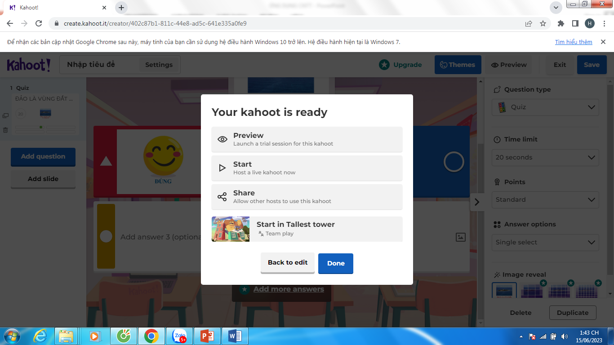

Slide 17
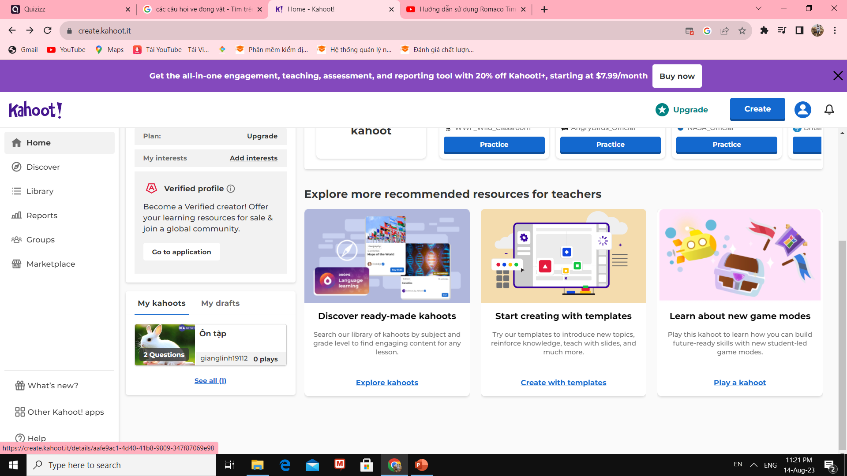

Slide 18
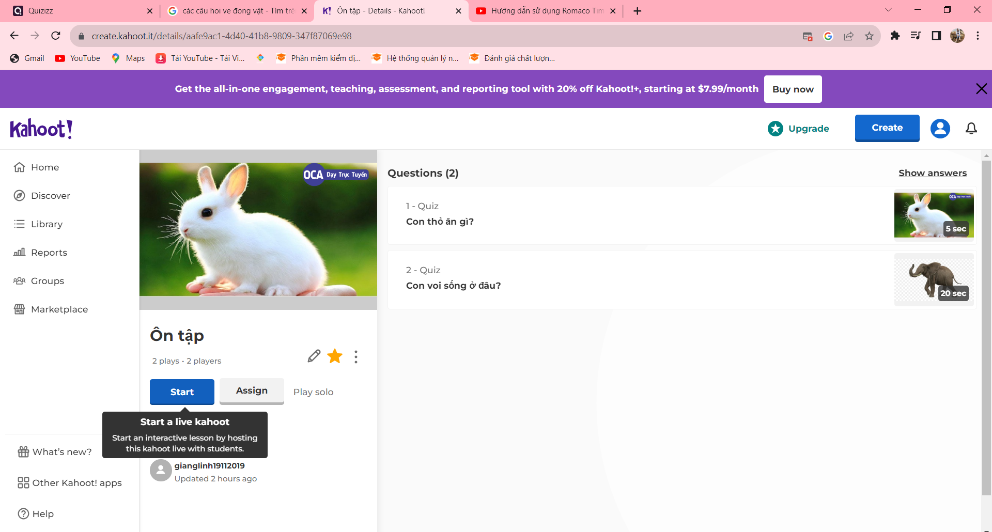

Slide 19
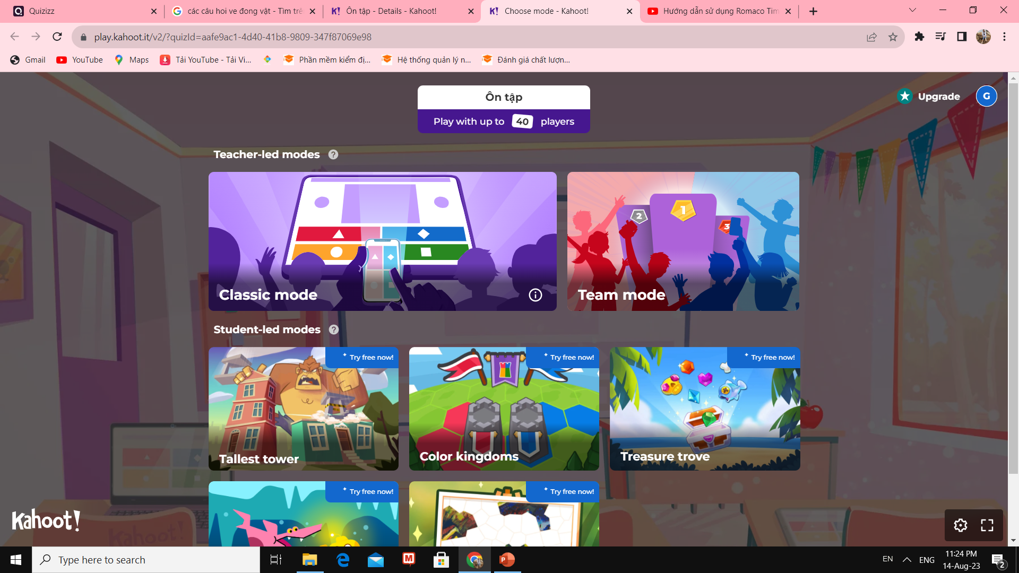

Slide 20
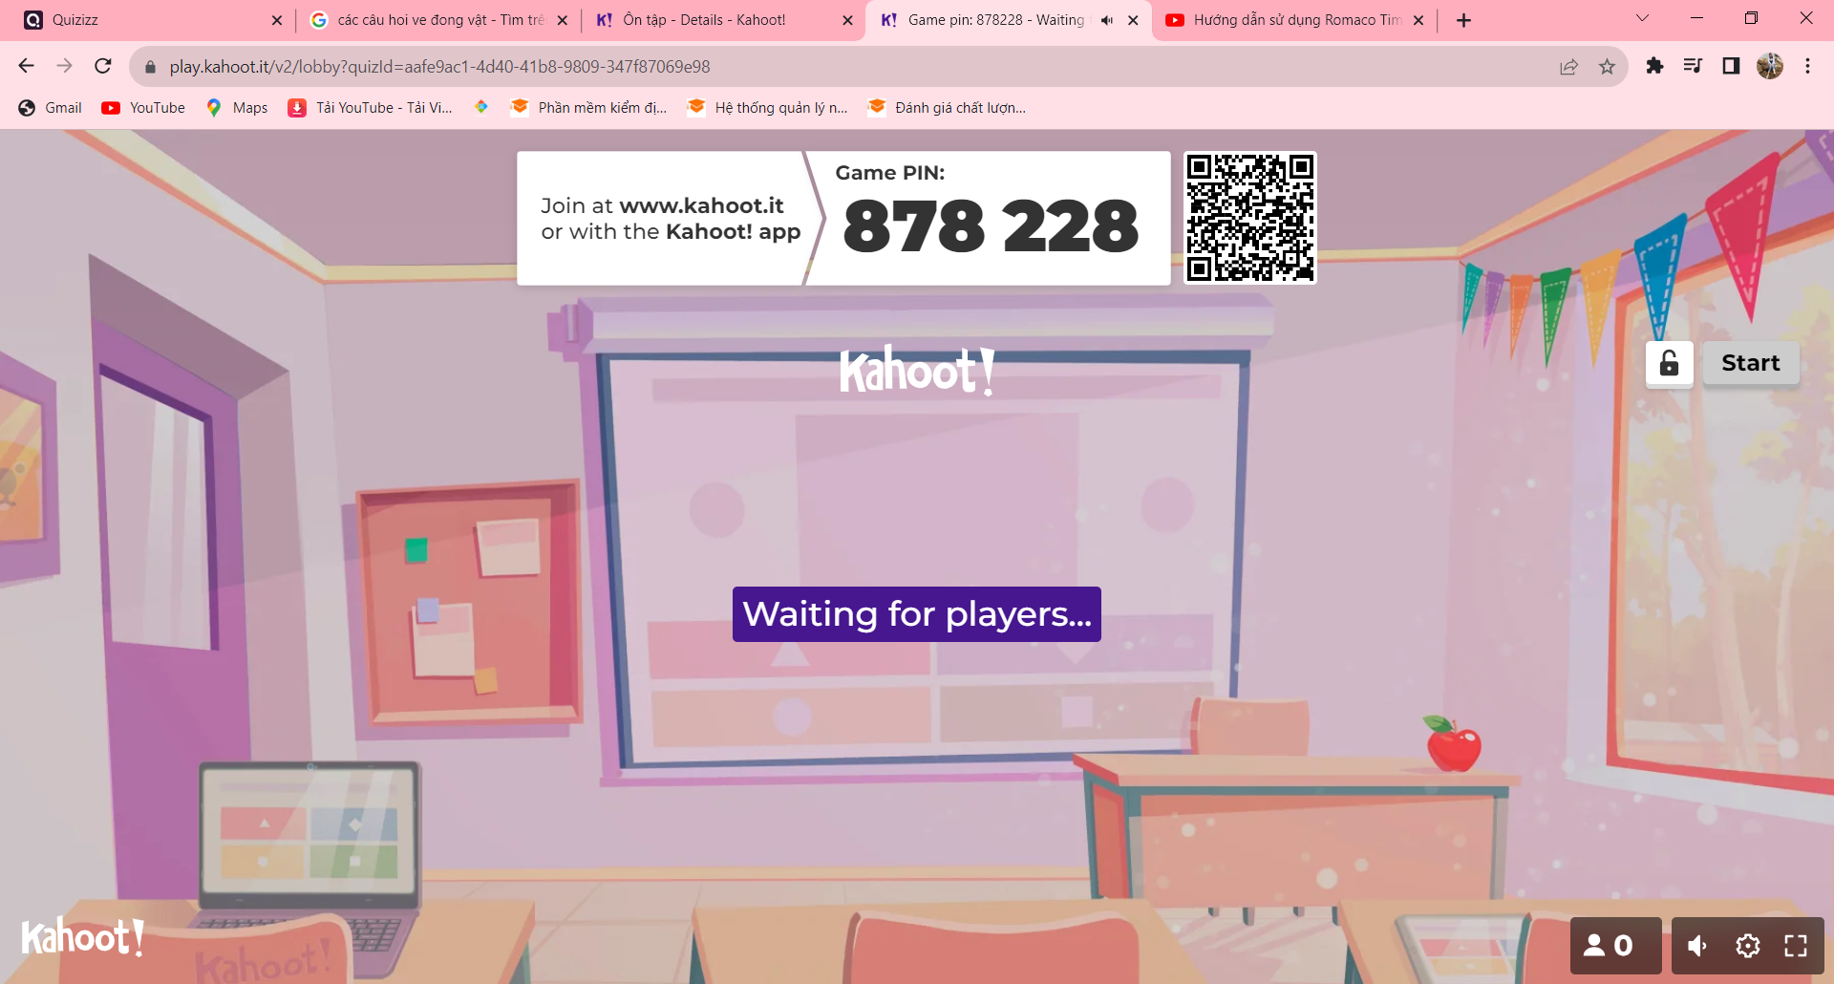

Slide 21
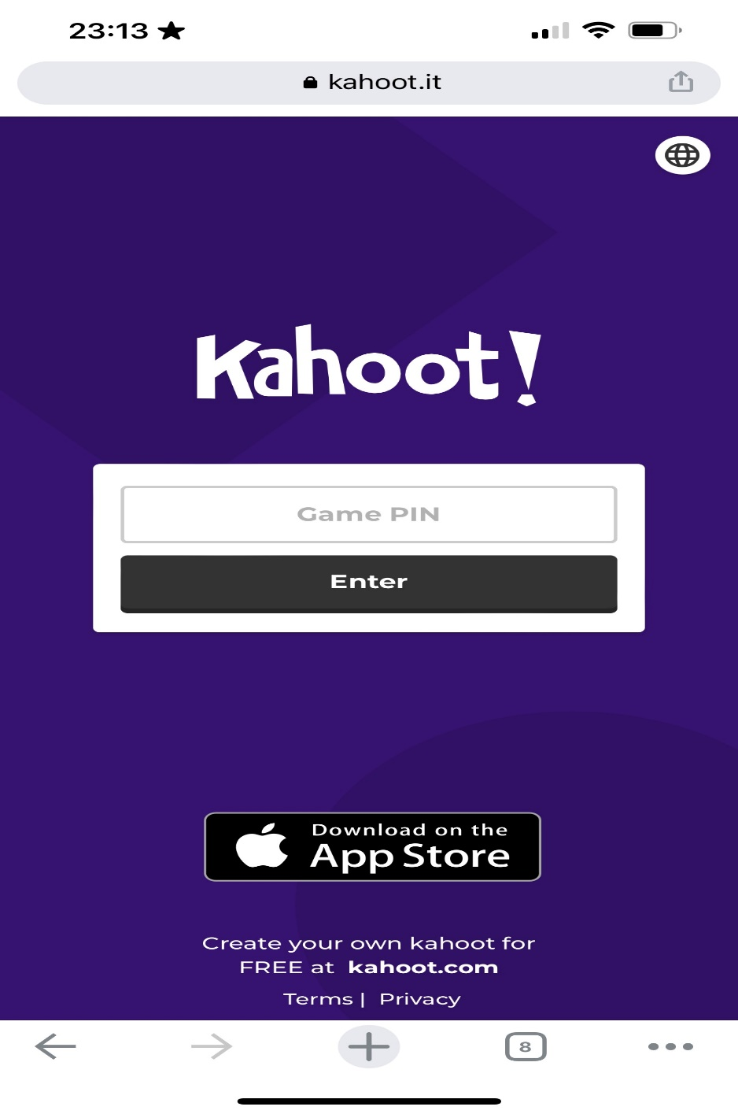

Slide 22
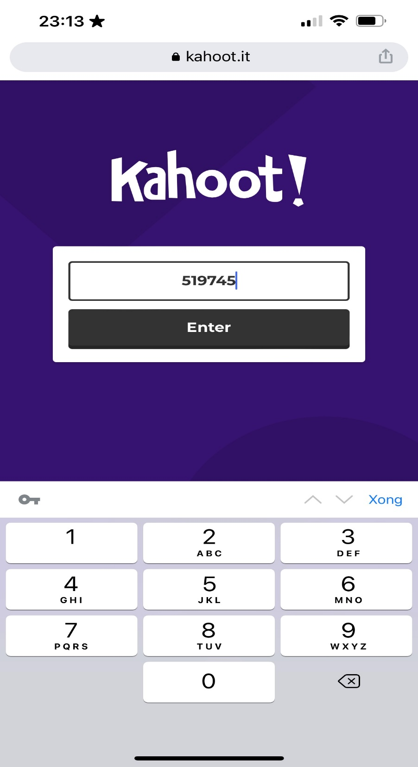
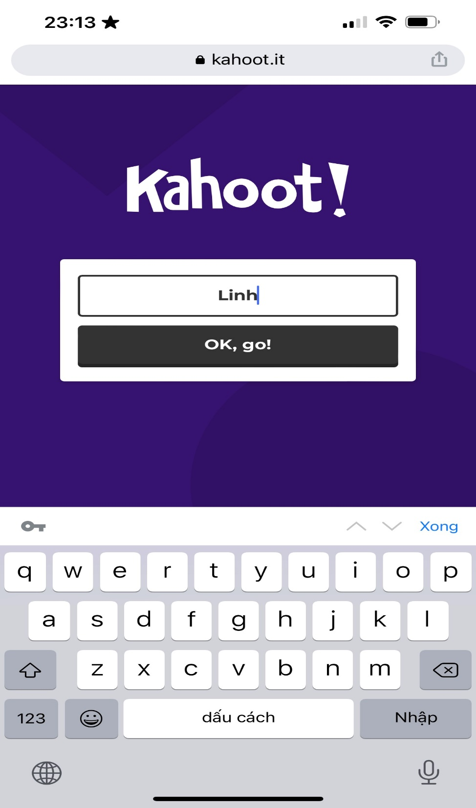

Slide 24
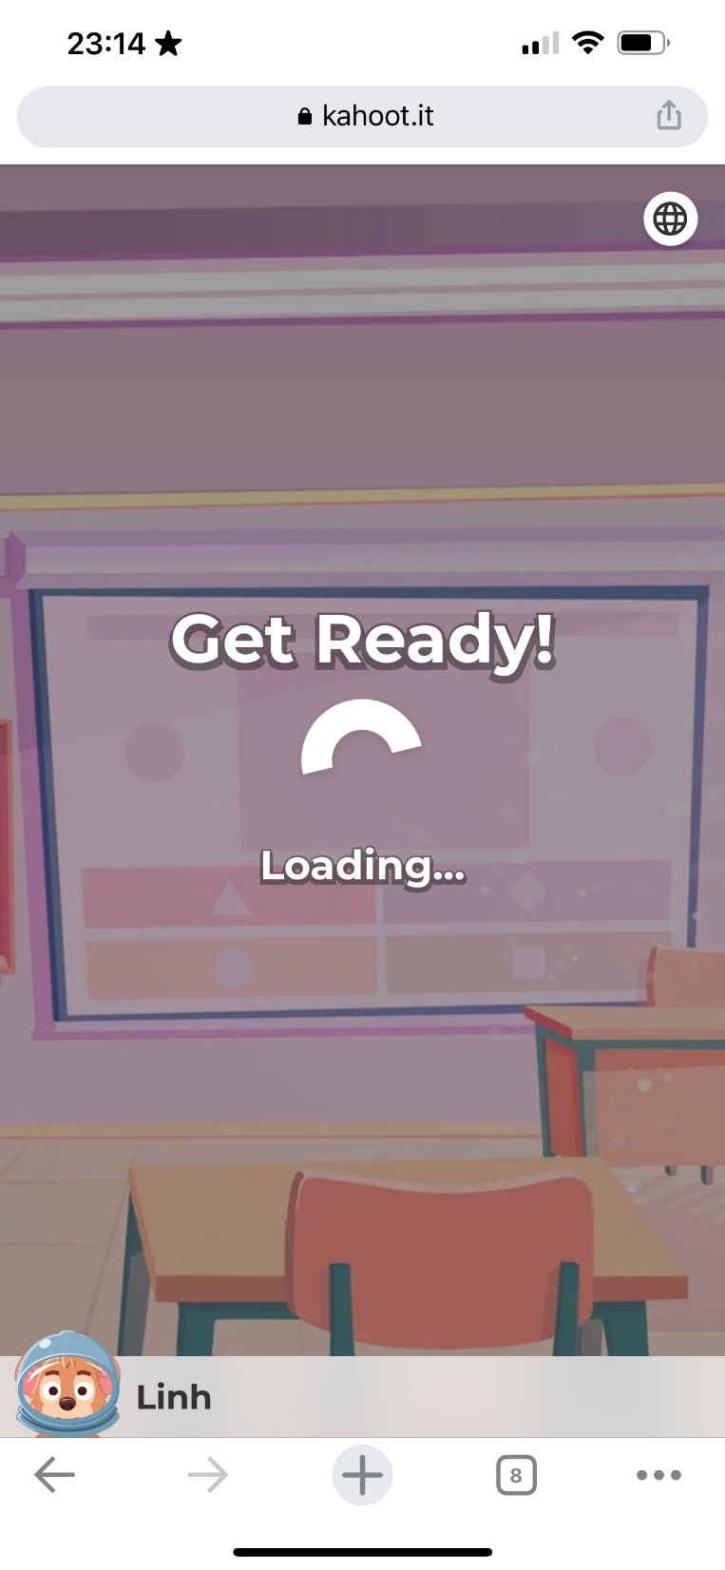
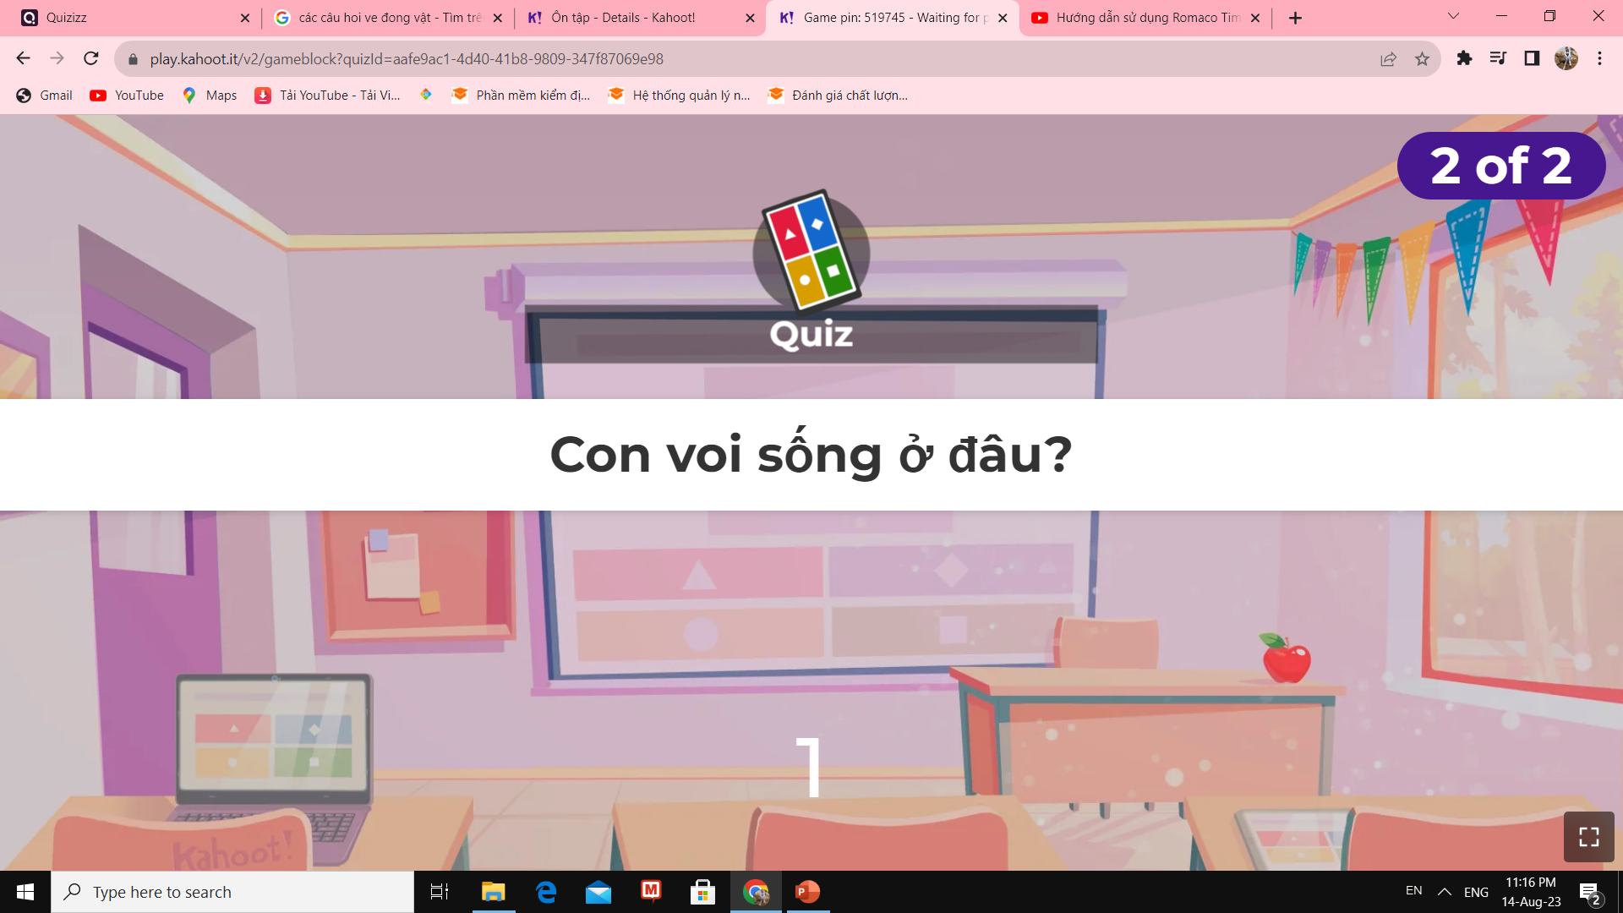

Slide 25
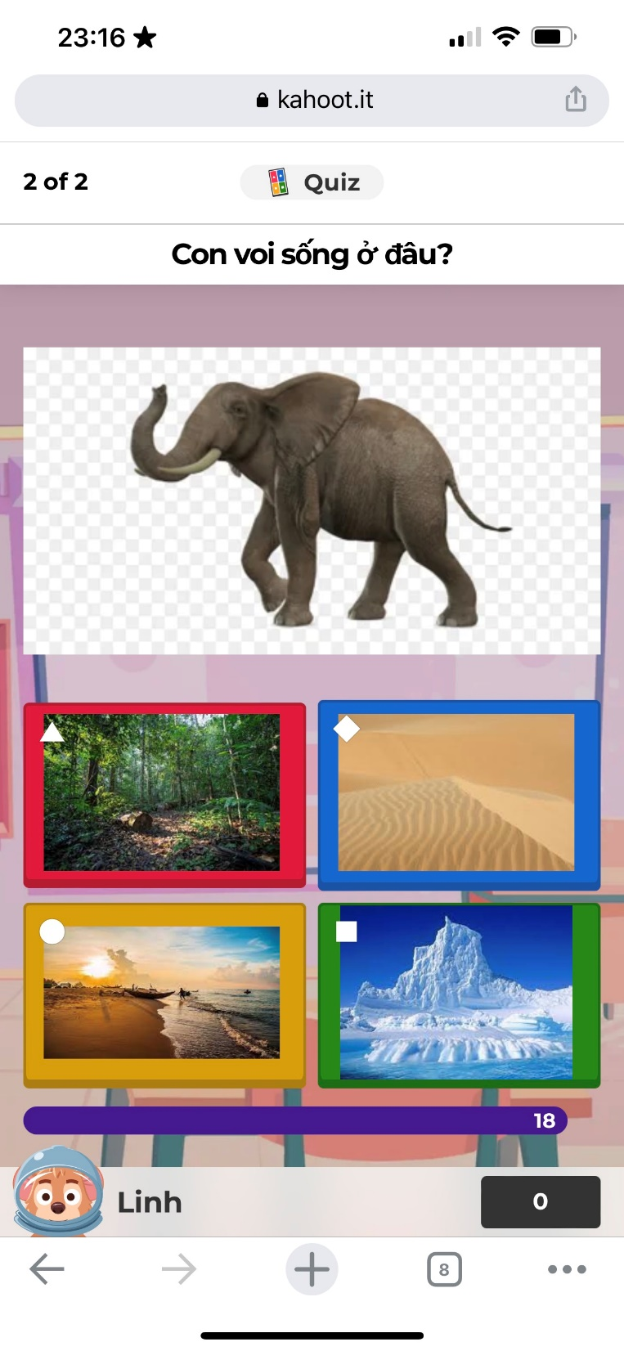
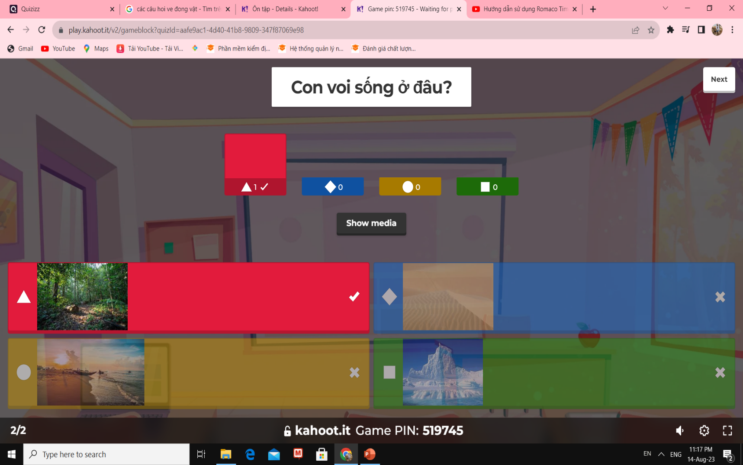

Slide 26
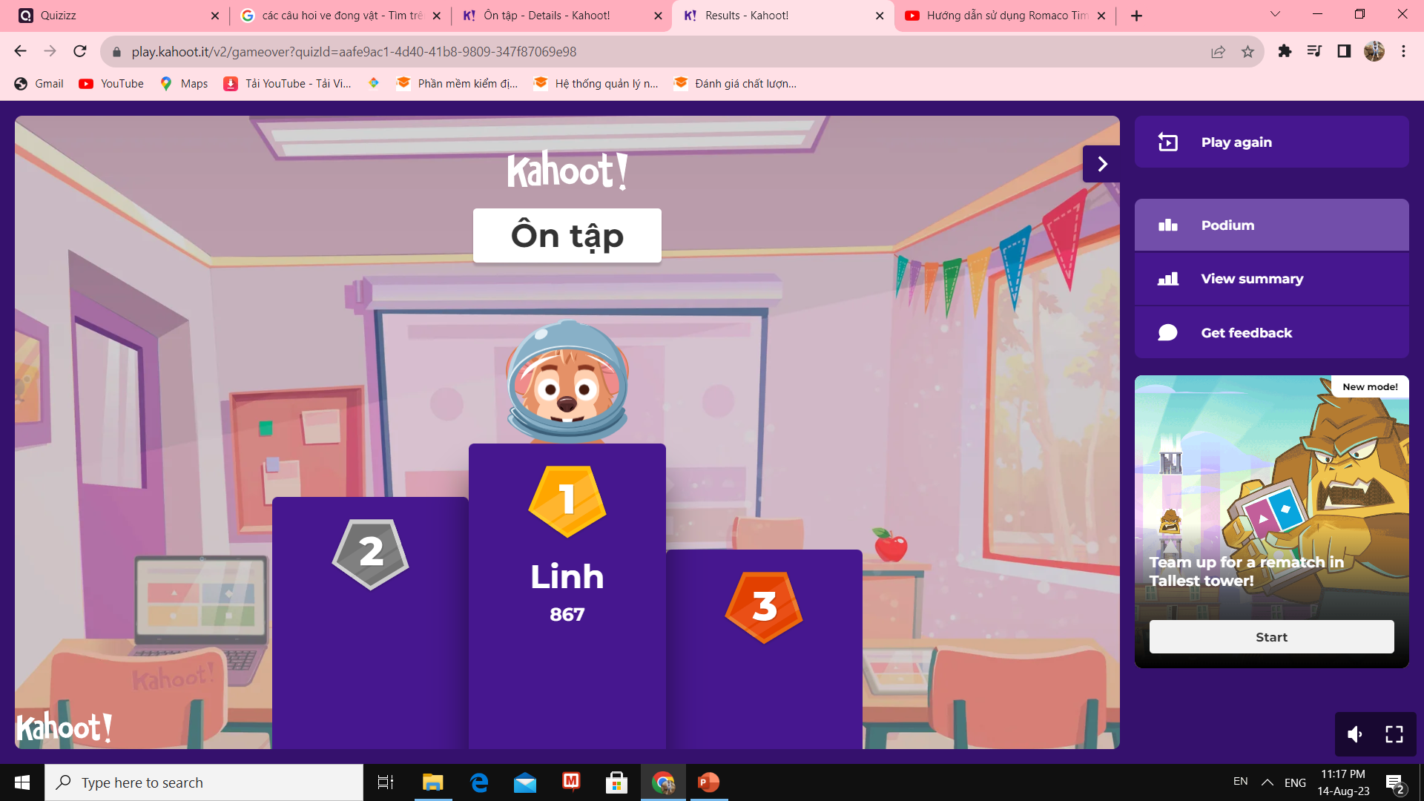

Slide 27
Xin trân trọng cảm ơn
Thầy Cô đã chú ý lắng nghe

